Slide 1
第四章 遗传算法
4.1 遗传算法概述
生物学中的遗传概念
遗传算法的基本思想
遗传算法的一般流程
遗传算法的特点、发展与应用领域
4.2 遗传算法的理论基础
遗传算法的模式理论
遗传算法实现中的一些基本问题
4.3 应用举例
第4章 遗传算法

Slide 2
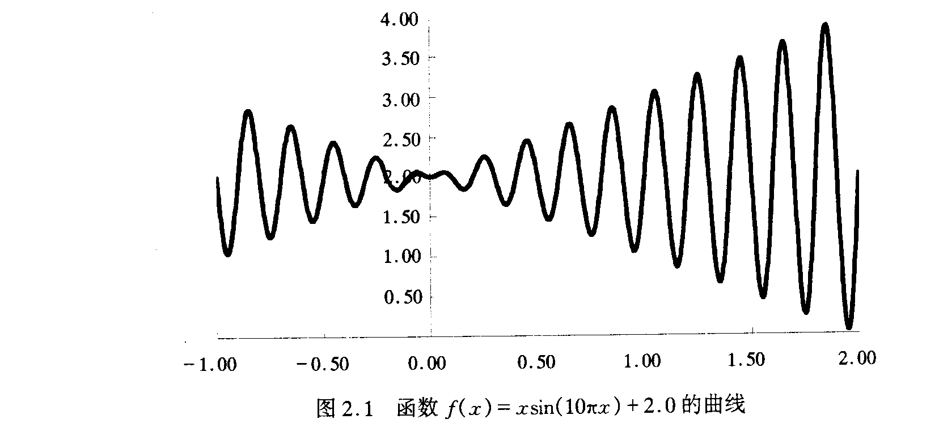
一个优化问题
第4章 遗传算法

Slide 3
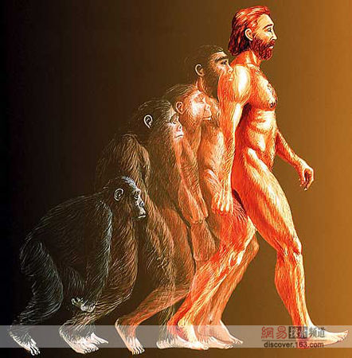
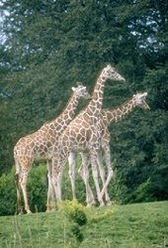
4.1.1 生物学中的遗传概念
生物进化过程是一个自然、并行、稳健的优化过程，这一优化过程的目的在于使生命体达到适应环境的最佳结构与效果，而生物种群通过“优胜劣汰”及遗传变异来达到进化（优化）目的。
进化过程
优化过程
Notes:
遗传算法的思想来源于达尔文的自然进化论和孟德尔、摩根的群体遗传学说，由美国Michigan大学的John Holland教授于1975年提出。
遗传算法的核心思想：求解问题时，将问题的求解过程视为染色体适者生存的过程，通过染色体一代一代的不断进化（包括选择、交叉、变异等操作），保留优良个体，淘汰劣质个体，最终收敛到“最适应环境”的个体，从而找到问题的最优解或满意解。

Slide 4
4.1.1 生物学中的遗传概念
  在生物细胞中，控制并决定生物遗传特性的物质是脱氧核糖核酸，简称DNA。染色体是其载体。
  DNA是由四种碱基按一定规则排列组成的长链。四种碱基不同的排列决定了生物不同的表现性状。
第二章 遗传算法

Slide 5
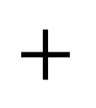
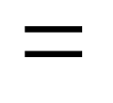
遗传算法
生物的进化机制
自然选择（复制）
适应环境的个体具有更高的生存能力，同时染色体特征被保留下来
杂交
随机组合来自父代的染色体上的遗传物质，产生不同于它们父代的染色体
突变
随机改变父代的染色体基因结构，产生新染色体
Notes:
遗传算法的思想来源于达尔文的自然进化论和孟德尔、摩根的群体遗传学说，由美国Michigan大学的John Holland教授于1975年提出。
遗传算法的核心思想：求解问题时，将问题的求解过程视为染色体适者生存的过程，通过染色体一代一代的不断进化（包括选择、交叉、变异等操作），保留优良个体，淘汰劣质个体，最终收敛到“最适应环境”的个体，从而找到问题的最优解或满意解。

Slide 6
遗传算法(Genetic Algorithma, GA)是一种基于自然选择和基因遗传学原理的优化搜索方法。
遗传算法的创立有两个研究目的：一是抽象和严谨地解释自然界的适应过程；二是为了将自然生物系统的重要机理运用到工程系统、计算机系统和商业系统等人工系统的设计中。
遗传算法在计算机上模拟生物的进化过程和基因的操作，并不需要对象的特定知识，也不需要对象的搜索空间是连续可微的，它具有全局寻优的能力。

Slide 7
4.1.2 遗传算法的基本思想
遗传算法从代表问题可能潜在解集得一个种群开始，首先必须实现从性状到基因得映射，即编码工作（如二进制编码）。
初代种群（编码集合）产生后，按照优胜劣汰的原则，根据个体适应度大小挑选（选择）个体，进行复制、交叉、变异，产生出代表新的解集的群体，再对其进行挑选以及一系列遗传操作，如此往复，逐代演化产生出越来越好的近似解。
第二章 遗传算法

Slide 8
挑选（选择）：通过适应度的计算，淘汰不合理的个体。类似于自然界的物竞天择.
复制：编码的拷贝，类似于细胞分裂中染色体的复制。
交叉：编码的交叉重组，类似于染色体的交叉重组。
变异：编码按小概率扰动产生的变化，类似于基因的突变。
这个过程将导致种群像自然进化一样，后代种群比前代更加适应环境，末代种群中得最优个体经过解码（从基因到性状的映射），可以作为问题近似最优解。
第二章 遗传算法

Slide 9
4.1.3 遗传算法的发展
上世纪60年代，美国密植安大学的Holland教授及其学生们受到生物模拟技术的启发，创造出了一种基于生物遗传和进化机制的适合于复杂系统计算优化的自适应概率优化技术-----遗传算法。
第二章 遗传算法

Slide 10
J.H.Holland
20世纪60年代，Holland认识到了生物的遗传和自然进化现象与人工自适应系统的相似关系，运用生物遗传和进化的思想来研究自然和人工自适应系统的生成以及它们与环境的关系，提出在研究和设计人工自适应系统时，可以借鉴生物遗传的机制，以群体的方法进行自适应搜索，并且充分认识到了交叉、变异等运算策略在自适应系统中的重要性。
第二章 遗传算法

Slide 11
20世纪70年代
Holland提出了遗传算法的基本定理---模式定理(Schema Theorem),奠定了遗传算法的理论基础。1975年，Holland出版了第一本系统论述遗传算法和人工自适应系统的专著《自然系统和人工系统的自适应性（Adaptation in Natural and Artificial Systems）》。
第二章 遗传算法

Slide 12
20世纪80年代
Holland实现了第一个基于遗传算法的机器学习系统----分类器系统，开创了基于遗传算法学习的新概念，为分类器系统构造出了一个完整的框架。
第二章 遗传算法

Slide 13
J.D.Bagley
1967年，Holland的学生Bagley在其博士论文中首次提出了“遗传算法”一词，并发表了遗传算法应用方面的第一篇论文。
他发展了复制、交叉、变异、显性、倒位等遗传算子，在个体编码上使用了双倍体的编码方法。
他还敏锐地意识到了在遗传算法执行的不同阶段可以使用不同的选择率，这将有利于防止遗传算法的早熟现象，从而创立了自适应遗传算法的概念。
第二章 遗传算法

Slide 14
K.A.De Jong
1975年，De Jong在其博士论文中结合模式定理进行了大量的纯数值函数优化计算实验，树立了遗传算法的工作框架，得到了一些重要且具有指导意义的结论。他推荐了在大多数优化问题中都比较适用的遗传算法参数，还建立了著名的De Jong 五函数测试平台，定义了评价遗传算法性能的在线指标和离线指标。
第二章 遗传算法

Slide 15
D.J.Goldberg
1989年，Goldberg出版了专著《搜索、优化和机器学习中的遗传算法》。该书系统总结了遗传算法的主要研究成果，全面而完整地论述了遗传算法的基本原理及其应用。
第二章 遗传算法

Slide 16
L.Davis
1991年，Davis编辑出版了《遗传算法手册》，书中包含了遗传算法在科学计算、工程技术和社会经济中的大量应用实例，该书为推广和普及遗传算法的应用起到了重要的指导作用。
第二章 遗传算法

Slide 17
J.R.Koza
1992年，Koza将遗传算法应用于计算机程序的优化设计及自动生成，提出了遗传编程的概念。Koza成功地将提出的遗传编程方法应用于人工智能、机器学习、符号处理等方面。
近年来，随着遗传编程技术自身的发展和中央处理器计算能力的指数级提升，GP开始产生了一大批显著的结果。例如在2004年左右，GP在多个领域取得近40项成果：量子计算，电子设计，游戏比赛，排序，搜索等等。这些计算机自动生成的程序（算法）中有些与2000年后人工产生的发明十分类似，甚至有两项结果产生了可以申请专利的新发明。
第二章 遗传算法

Slide 18
4.1.4 遗传算法的一般流程
随机产生初始种群，个体数目一定，每个个体表示为染色体的基因编码；
计算个体的适应度，并判断是否符合优化准则，若符合，输出最佳个体及其代表的最优解，并结束计算，否则转第③步；
依据适应度选择再生个体，适应度高的个体被选中的概率高，适应度低的个体可能被淘汰；
第二章 遗传算法

Slide 19
按照一定的交叉概率和交叉方法，生成新的个体;
按照一定的变异概率和变异方法，生成新的个体;
由交叉和变异产生新一代的种群，返回第②步。
第二章 遗传算法

Slide 20
Y
产生初
始种群
计算
适应度
是否满足
优化准则
最佳个体
N
解码
（基因到性状）
编码
（性状到基因）
父 代
选择
交叉
结束
开始
子
代
变异
第二章 遗传算法

Slide 21
4.1.5 遗传算法的特点
常规优化算法：
  解析法：只能得到局部最优解，且要求目标函数连续光滑及可微信息；
  枚举法：虽然克服了这些缺点，但计算效率太低，且对于实际问题往往由于搜索空间大而不能将所有的情况都搜索到；
  动态规划法：存在“指数爆炸”问题，它对于中等规模和适度复杂性的问题，也常常无能为力。
第二章 遗传算法

Slide 22
同常规算法相比，遗传算法有以下特点：
  遗传算法是对参数的编码进行操作，这样提供的参数信息量大，优化效果好。
  遗传算法是从许多点开始并行操作，因而可以有效地防止搜索过程收敛于局部最优解。
  遗传算法通过目标函数来计算适配值，而不需要其他推导和附加信息，从而对问题的依赖性小。
  遗传算法的寻优规则是由概率决定的，而非确定性的。
第二章 遗传算法

Slide 23
遗传算法在解空间进行高效启发式搜索，而非盲目地穷举或完全随机搜索。
遗传算法对于待寻优的函数基本无限制，因而应用范围较广。
遗传算法具有并行计算的特点，因而可通过大规模并行计算来提高计算速度。
遗传算法更适合大规模复杂问题的优化。
遗传算法计算简单，功能强。
第二章 遗传算法

Slide 24
4.1.6 遗传算法的应用领域
（1）函数优化
函数优化是遗传算法的经典应用领域，也是遗传算法进行性能评价的常用算例。尤其是对非线性、多模型、多目标的函数优化问题，采用其他优化方法较难求解，而遗传算法却可以得到较好的结果。

Slide 25
（2）组合优化
随着问题的增大，组合优化问题的搜索空间也急剧扩大，采用传统的优化方法很难得到最优解。遗传算法是寻求这种满意解的最佳工具。例如，遗传算法已经在求解旅行商问题、背包问题、装箱问题、图形划分问题等方面得到成功的应用。

Slide 26
（3）生产调度问题
在很多情况下，采用建立数学模型的方法难以对生产调度问题进行精确求解。在现实生产中多采用一些经验进行调度。遗传算法是解决复杂调度问题的有效工具，在单件生产车间调度、流水线生产车间调度、生产规划、任务分配等方面遗传算法都得到了有效的应用。

Slide 27
（4）自动控制
在自动控制领域中有很多与优化相关的问题需要求解，遗传算法已经在其中得到了初步的应用。例如，利用遗传算法进行控制器参数的优化、基于遗传算法的模糊控制规则的学习、基于遗传算法的参数辨识、基于遗传算法的神经网络结构的优化和权值学习等。

Slide 28
（5）机器人
例如，遗传算法已经在移动机器人路径规划、关节机器人运动轨迹规划、机器人结构优化和行为协调等方面得到研究和应用。

Slide 29
（6）图像处理
遗传算法可用于图像处理过程中的扫描、特征提取、图像分割等的优化计算。目前遗传算法已经在模式识别、图像恢复、图像边缘特征提取等方面得到了应用。

Slide 30
（7）人工生命
人工生命是用计算机、机械等人工媒体模拟或构造出的具有生物系统特有行为的人造系统。人工生命与遗传算法有着密切的联系，基于遗传算法的进化模型是研究人工生命现象的重要基础理论。遗传算法为人工生命的研究提供了一个有效的工具。

Slide 31
（8）机器学习
基于遗传算法的机器学习在很多领域都得到了应用。例如，采用遗传算法实现模糊控制规则的优化，可以改进模糊系统的性能；遗传算法可用于神经网络连接权的调整和结构的优化；采用遗传算法设计的分类器系统可用于学习式多机器人路径规划。

Slide 32

4.1.7 应用举例
例1：求最大值：
（x=1.85时，可取得该区间上的最大值3.85）
第二章 遗传算法

Slide 33
计算流程
①编码：通常采用二进制编码，将某个变量值代表的个体表示为一个二进制串，串长取决于求解的精度。本题取位串为22位，将一个二进制串（b₂₁b₂₀…b₀）转化为区间[-1, 2]内对应的实数值很简单，只需要采取以下两步：

Slide 34
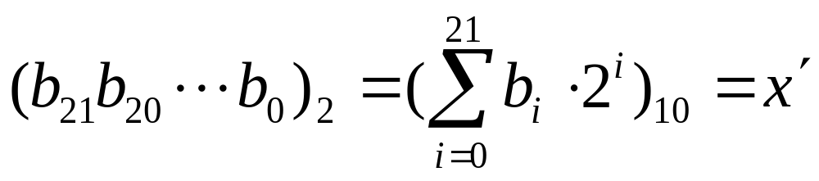
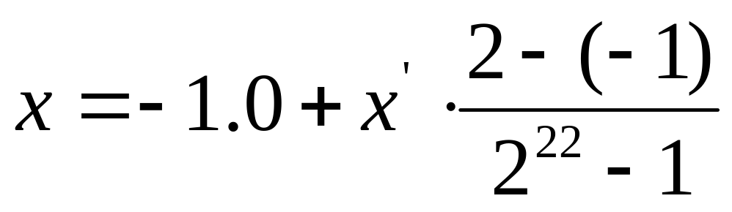
  将一个二进制串（b₂₁b₂₀…b₀）₂ 代表的二进制数化为十进制数;
  x’对应的区间[-1, 2]内的实数：
第二章 遗传算法

Slide 35
例如，一个二进制串
s1=<1000101110110101000111>表示实数0.637197。
算法如下:
x’ = (1000101110110101000111)₂=2288967
x = -1.0+2288967*3/(2²² - 1)=0.637197
二进制位串<0000000000000000000000>与
<1111111111111111111111>，则分别表示区间的两个端点－1和2。
第二章 遗传算法

Slide 36
② 产生初始种群：
  一个个体由串长为22的随机产生的二进制串组成染色体的基因码，可以产生一定数目的个体组成种群，种群的大小（规模）就是指种群中的个体数目。
  例如产生初始种群如下：
  s1=<1000101110110101000111>
  →x1=0.637197
  s2=<0000001110000000010000>
  →x2=-0.958972
  s3=<1110000000111111000101>
  →x3=1.602466
第二章 遗传算法

Slide 37
③ 计算适应度：
对于个体的适应度计算，考虑到本例目标函数在定义
域内均大于0，而且是求函数最大值，所以直接引用
目标函数作为适应度函数：
f (s)=f (x) (s：二进制串；x：实数变量)
则：
f (s1)=f (x1)=2.586345
f (s2)=f (x2)=1.078878
f (s3)=f (x3)=3.250650
显然，三个个体中S₃的适应度最大，为最佳个体。
第二章 遗传算法

Slide 38
④ 遗传操作
  选择
  根据适配值大小进行选择、复制。
第二章 遗传算法

Slide 39
初始位串及适配值
编号 | 位串(s) | 十进制值(x) | 适配值(f(x)) | f(x)/∑f(x)
1 | 1000101110110101000111 | 0.637197 | 2.586345 | 37.4%
2 | 0000001110000000010000 | -0.958972 | 1.078878 | 15.6%
3 | 1110000000111111000101 | 1.602466 | 3.250650 | 47.0%
第二章 遗传算法

Slide 40
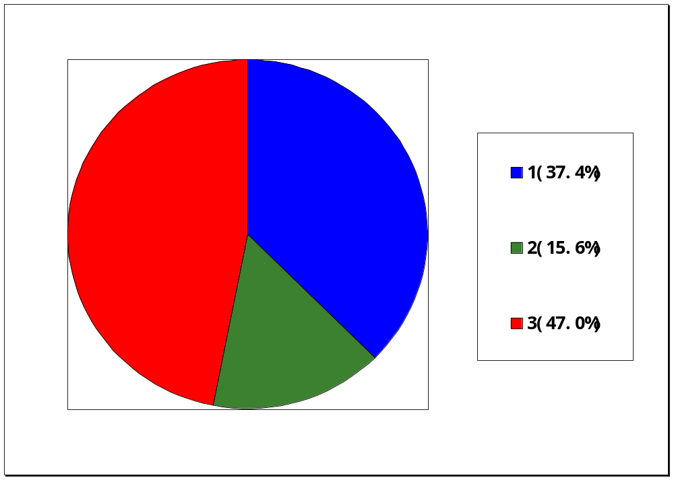
第二章 遗传算法

Slide 41
转动这个按权重划分的转盘3次，从而产生3个下一代的种群。这3个位串是上一代种群的复制，有的位串可能被复制一次或多次，有的可能被淘汰。适配值最好的有较多的拷贝，平均的折中，而最差的被淘汰了。
第二章 遗传算法

Slide 42
初始位串复制结果
编号 | 位串(s) | f(x)/∑f(x) | 期望得到的复制数
1 | 0110111010100101011111 | 37.4% | 1.12
2 | 0000001110000000010000 | 15.6% | 0.47
3 | 1101111000010011101111 | 47.0% | 1.41
第二章 遗传算法

Slide 43
交叉
下面是经过选择操作的两个个体，首先执行单点交如：
s2=<00000 | 01110000000010000>
s3=<11100 | 00000111111000101>
随机选择一个交叉点，例如第5位与第6位之间，交叉
后产生新的子个体。
s2’=< 00000 | 00000111111000101 >
s3’=< 11100 | 01110000000010000 >
第二章 遗传算法

Slide 44
这两个个体的适配值分别为：
f (s2’)=f (-0.998113)=1.940865
f (s3’)=f ( 1.666028)=3.459245
个体s3’的适配值比其两个父体的适配值高。
第二章 遗传算法

Slide 45
变异
假设已经以极小概率选择了s3的第5个遗传因子
(即第5位)变异，遗传因子由原来的0变成1，产生新的
个为
s3’=< 1110100000111111000101 >
( s3 = <1110000000111111000101>)
计算该个体的适配值：
f (s3’)=f (1.721638)=0.917743
(变异之前f (s3)=f (1.602466)=3.250650)
发现s3’的适配值比其父个体的适配值减少了。
第二章 遗传算法

Slide 46
但如果选择第10个遗传因子变异，产生新的个
体为
s₃”=< 1110000001111111000101 >
( s3 = < 111000000 0111111000101>)
f (s₃”)=f (1.630818)=3.343555)
(f (s3)=f (1.602466)=3.250650)
又发现个体s₃”的适配值比其父个体改善了。
这说明了变异操作的“扰动”作用。
第二章 遗传算法

Slide 47
重复以上操作，直至产生满足要求的个体。
第二章 遗传算法

Slide 48
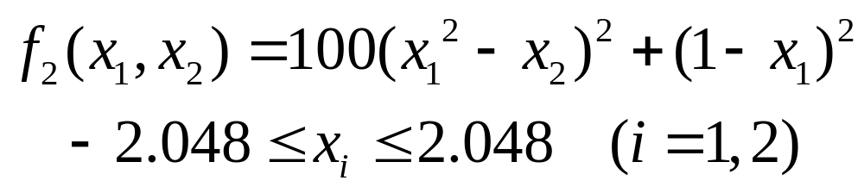
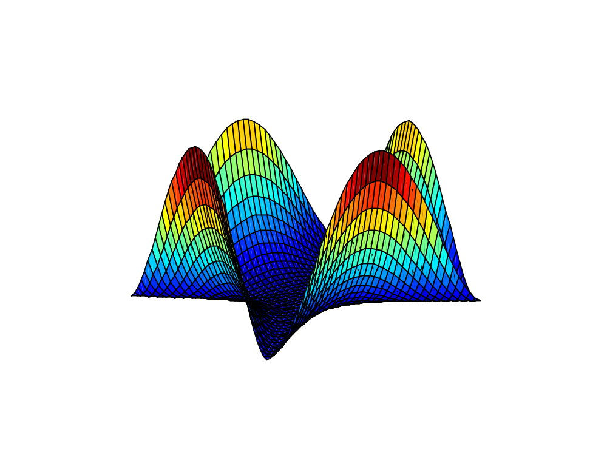
例2：利用遗传算法求Rosenbrock函数的极大值
第二章 遗传算法

Slide 49
用长度为10位的二进制编码串来分别表示两个决策变量x1,x2。10位二进制编码串可以表示从0到1023之间的1024个不同的数，故将x₁,x₂的定义域离散化为1023个均等的区域，包括两个端点在内共有1024个不同的离散点。
从离散点-2.048到离散点2.048 ，分别对应于从0000000000(0)到1111111111(1023)之间的二进制编码。
第二章 遗传算法

Slide 50
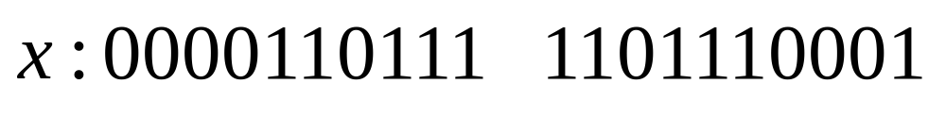
将x1,x2分别表示的两个10位长的二进制编码串连接在一起，组成一个20位长的二进制编码串，它就构成了这个函数优化问题的染色体编码方法。使用这种编码方法，解空间和遗传算法的搜索空间就具有一一对应的关系。
例如： 表示一个个体的基因型，其中前10位表示x1，后10位表示x2。
第二章 遗传算法

Slide 51
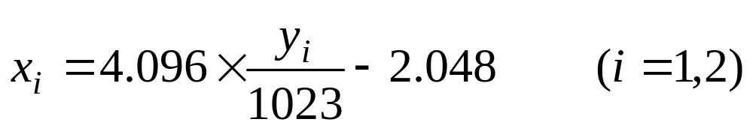
确定解码方法：解码时需要将20位长的二进制编码串切断为两个10位长的二进制编码串，然后分别将它们转换为对应的十进制整数代码，分别记为y₁和y₂。
依据个体编码方法和对定义域的离散化方法可知，将代码y转换为变量x的解码公式为
例如，对个体
第二章 遗传算法

Slide 52
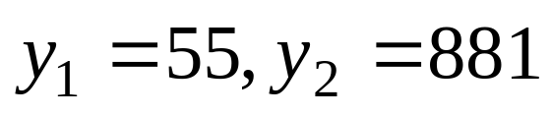
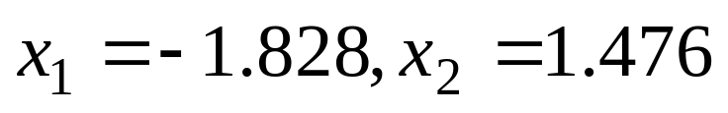
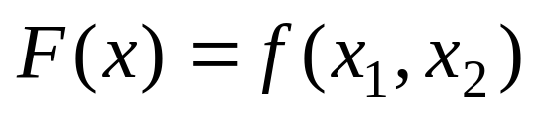
它由两个代码所组成
上述两个代码经过解码后，可得到两个实际的值
确定个体评价方法：由于Rosenbrock函数的值域总是非负的，并且优化目标是求函数的最大值，故可将个体的适应度直接取为对应的目标函数值，即
第二章 遗传算法

Slide 53
确定遗传算法的运行参数：群体大小M=80，终止进化代数G=100，交叉概率Pc=0.60，变异概率Pm=0.10。
上述步骤构成了用于求函数极大值的优化计算基本遗传算法。
第二章 遗传算法

Slide 54
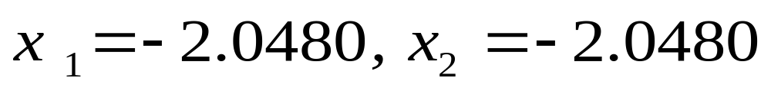
采用上述方法进行仿真，经过迭代，最佳样本为
即当 时，Rosenbrock函数具有极大值，极大值为3905.9。
第二章 遗传算法

Slide 55
4.1.8 其他进化策略
1）复制
从旧的种群中选择适应度高的染色体，进入匹配池（缓冲区），为以后染色体交换、变异，产生新的染色体作准备。
适应度值高的个体在下一代将有更多的机会繁殖一个或多个后代，而适应度值低的个体则有可能被淘汰。
复制的目的在于保证那些适应度高的优良个体在进化中生存下去，但是复制不会产生新的个体。

Slide 56
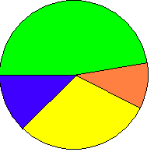
令所有个体适应度之和为1，即对应一个转轮，而每个个体按其适应度值大小分占转轮的一部分。
转轮转动，停止时，指针所指向的个体就是要被复制的个体。
当一个个体被选中，此个体将被完整的复制送入匹配池。
有的个体可能被复制1次或多次，有的可能被淘汰。
个体2
49.2%
5.5%
14.4%
个体3
个体1
30.9%
个体4
用转轮方法进行选择

Slide 57
1、两两竞争法
从种群中随机地选择两个个体，将其中适应度较大的个体作为被复制的个体；
2、基于排序的选择法
首先根据目标函数的大小将个体排序，应用各个体的排序序号来计算相应的适应度。
这种方法避免了在转轮法中因适应度相差太大而导致种群个体多样性损失太多的不足。

Slide 58
2）交叉：随机选择二个染色体(双亲染色体),随机指定一点或多点, 进行交换,可得二个新的染色体(子辈染色体).
复制不能创新,交换可解决染色体的创新
方法:随机选择新复制产生的匹配池中的二个染色体(双亲染色体),随机指定一点或多点, 进行交换,可得二个新的染色体(子辈染色体).
如个体长度为10，随机选取交换位置为5——单点交叉，交叉点是随机选取的。
交叉前
交叉后
染色体A 11001∣11001 交叉 11001∣00110
染色体B 01010∣00110 01010∣11001

Slide 59
双点交换：
随机选取交换位置为2，7——双点交换
交换前
交换后
染色体A 11∣01011∣000 交换 11∣10110∣000
染色体B 10∣10110∣101 10∣01011∣101

Slide 60
均匀交叉
模板（template）：随机产生的一个与父代个体同样长度的二进制串.
1、先选出两个父代个体，
2、若模板中的某位为1，则两个父代个体对应位进行交换，
3、若模板中的某位为0，则两个父代个体对应位不进行交换。
例： 交换前 交换后
Individual 1 0 1 0 1 1 0 0 1 1 0 0 1 0 0 1 1 0 0 1 1
Template 1 0 0 1 0 1 0 1 0 1
Individual 2 0 1 1 0 0 1 0 0 0 1 0 1 1 1 0 0 0 1 0 0

Slide 61
3）变异
模拟生物在自然界的遗传环境中由于各种偶然因素引起的基因突变
以很小的概率随机的改变一个串位的值
对于二进制编码，取反操作：即将0→1；1→0
通过变异，增加群体中的多样性，使搜索在尽可能大的空间进行，避免陷入局部解，获得质量较高的优化
变异的概率很低，通常变异率p_{m} 取0.001-0.1

Slide 62
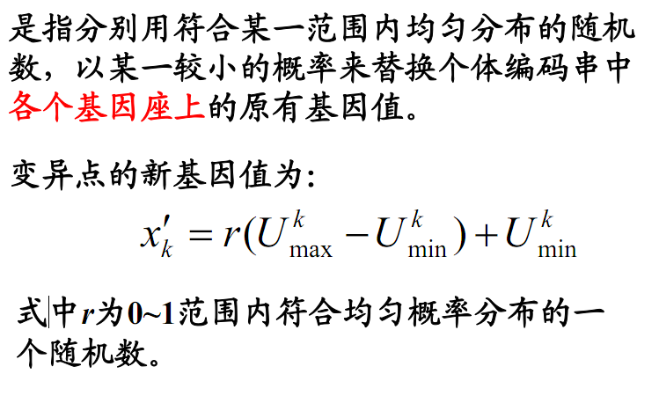
均匀变异

Slide 63
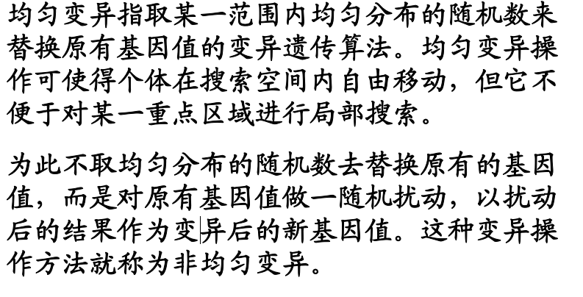
非均匀变异

Slide 64
非均匀变异

Slide 65
4.1.9 运行参数的设定方法及其影响
1）编码长度L
使用二进制编码时，L通常由对问题的求解精度决定，编码长度L越长，可期望的最优解的精度也就越高，但相应的计算量也会增加。

Slide 66
4.1.9 运行参数的设定方法及其影响
2）种群规模N
种群规模N表示每一代种群中所含个体数目。当N取值较小时，可提高遗传算法的运算速度，但却降低种群的多样性，容易引起遗传算法早熟，出现假收敛；而当N取值较大时，又会使得遗传算法效率较低，一般建议根据被优化问题的复杂程度来选择。

Slide 67
4.1.9 运行参数的设定方法及其影响
3）交叉概率Pc
在遗传算法中交叉算子被认为是主要搜索算子，因此，一般取较大值。一般说，较大的Pc容易破坏群体中已形成的优良模式，使得搜索的随机性加大，而较小的Pc使发现新个体（特别是优良个体）的速度减慢。一般建议的取值范围是0.4~0.99。另外，比较理想的方式是非一致地使用交叉概率，例如，在遗传算法的前期使用较大的Pc，而在后期降低Pc以保留优良个体。

Slide 68
4.1.9 运行参数的设定方法及其影响
4）变异概率Pm
较大的变异概率Pm使遗传算法在整个搜索空间中大步跳跃，而较小的变异概率使遗传算法聚焦于特别区域作局部搜索。一般在不适用交叉算子的情况下，变异算子作为主要搜索算子，Pm取值较大（0.4~1），而在与交叉算子联合使用时，Pm取值较小（0.0001~0.5）

Slide 69
4.1.9 运行参数的设定方法及其影响
5）终止进化代数T
遗传算法不同于传统优化算法，它很难有明确的搜索终止准则（特别是对于非数值优化问题），于是通常需指定一个终止进化代数来终止算法，一般设T [100,1000]。一般来说，事先指定T通常只能找到给定问题的在给定时限内所能寻求的相对满意解，但不一定是问题的最优解或较高精度的近似解。为了获得较高精度解，通常可依据种群适应度的稳定情况来实时调整T的设置。总体来说，以上参数的确定并没有明确的准则可依据，需要根据实际问题的特点以及算法的运行情况进行实时的调整，以搜索获得更为满意的最优解。

Slide 70
4.2.1 遗传算法的模式理论
从上一节简单遗传算法的操作中，我们可以看到寻优问题的性能是朝着不断改进的方向发展的。但是我们怎么能知道对某一特定问题使用遗传算法会得到优化或接近优化的解呢？
第二章 遗传算法

Slide 71
本节将进一步分析遗传算法的工作机理。
  模式；
  复制对模式的影响；
  交叉对模式的影响；
  变异对模式的影响；
  遗传算法有效处理的模式数量。
第二章 遗传算法

Slide 72
模式
  一个模式(Schemata)就是一个描述种群中在位串的某些确定位置上具有相似性的位串子集的相似性模板(Similarity Template)。
  例如：(即取位串的十进制数值的平方)
位串 适配值
x=01101 f(x)=x²＝13²＝169
11000 576
01000 64
10011 361
  在上列种群里的各位串之间，我们能发现具有某种相似性和
  这种相似性与高适配值之间具有某种因果关系。

Slide 73
这种因果关系例如：凡是以“1”开始的位串，其适配值就高；以“0”开始的位串的适配值就低。
这种相似性正是遗传算法有效工作的因素。根据对种群中高适配置位串之间的相似性的分析，Holland提出了遗传算法的模式理论。
第二章 遗传算法

Slide 74
为了描述一个模式，在用以表示位串的两个字符的字母{0,1}中加入一个通配符“*”，就构成了一个表示模式用的三个字符的字母表{0，1，*}。
因此用三元素字母表{0，1，*}可以构造出任意一种模式。
一个模式与一个特定位串相匹配是指：该模式中的1与位串中的1相匹配，模式中的0与位串的0相匹配，模式中的“*”可以匹配位串中的0或1。
第二章 遗传算法

Slide 75
例如：
模式00*00匹配了两个位串
    {00100,00000};
    模式*111*可以和
  {01110, 01111, 11110, 11111}
  中的任何一个位串匹配，即与长度为5中间三位为“1”的四个位串匹配；
  模式0*1**则匹配了长度为5、第一位为 0、第三位为1的8个位串
    {00100, 00101, 00110, 00111,
    01100, 01101, 01110, 01111}
第二章 遗传算法

Slide 76
模式的思路为我们提供了一种简单而有效的方法，使能够在有限字母表的基础上讨论有限长位串的严谨定义的相似性。
应强调的是，“*”只是一个元符号，既是代表其他符号的一个符号。它不能被遗传算法直接处理，只不过是允许来描述特定长度和特定字母表的位串的所有可能相似性的符号件。
计算出所有可能的模式是一种非常有启迪性的工作。
第二章 遗传算法

Slide 77
一般地，假定字母表的基数是k，例如{0,1}的
基数是2，则定义在该字母表上的长度为l 的位串中所有可能包含的最大模式数为（k+1)^{l}，原因是在l个位置中的任何一个位置上都可以取k个字符中的任何一个及通配符“*” ，即共有k+1个位置中的任何一个位置的全排列数为（k+1)^{l}。
例如，对长度l ＝5，k=2则会有3×3×3×3×3＝3⁵＝243＝(k+1)^{l} 中不同的相似模板，而位串的数量仅为k^{l} =2⁵=32。可见，模式的数量要大于位串的数量。
第二章 遗传算法

Slide 78
为论述方便，首先定义一些名词术语。不失一般性，考虑在二进制字母表V={0，1}上构造位串的表示。
用大写字母表示一个位串，如
A=a₁a₂a₃…a_{l-1}a_{l}, a_{i}∈V
这里的 a_{i}(i=1,2,…,l)代表一个二值特性,可称为基因。
相应地，一个模式是定义在V＋＝{0,1,* }之上的，用大写字母H表示，如H=10**11*
在第t 代的种群用A(t)表示，种群中的个体位串分别用
A_{j}（j＝1，2，…，n）表示。
第二章 遗传算法

Slide 79
为了区分不同类型的模式，对模式H定义两个量：
位数(Order)和模式的定义长度(Defining Length)分别表示为O(H)和δ(H)。
  O(H)是H中有定义的非“*”为的个数；
  模式的定义长度δ(H)是指H中最两端的有定义位置之间的距离
如 H＝00*1*0，则O(H)=4， δ(H)=6-1＝5
H＝**11***，则O(H)=2， δ(H)＝4-3＝1
H＝*******， 则O(H)=0， δ(H)=0
这两个量为分析位串的相似性及分析遗传操作对重要模式(称为建筑块(Building Blocks)的模式)的影响提供了基本的手段。
第二章 遗传算法

Slide 80
复制对模式的影响
  设在给定时间(代)t ，种群A(t)包含有m个特定模式H，记为
  m=m(H, t)
    在复制过程中，A(t)中的任何一个位串A_{i}以概率P_{i}＝f _{i} /∑f _{i} 被选中并进行复制。
    假如选择是有放回地抽样，且两代种群之间没有交叠(即若 A(t)的规模为n，则在产生A(t+1)时，必须从A(t)选n个位串进匹配池).
第二章 遗传算法

Slide 81
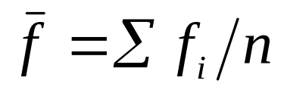
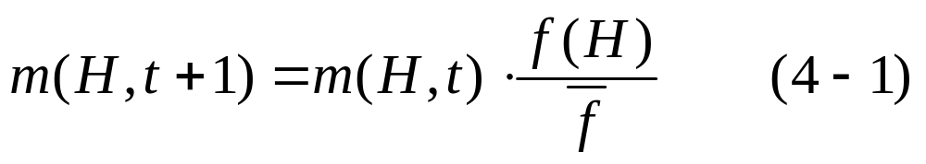
可以期望在复制完成后，在t+1时刻，特定模式H的数量为
m(H,t+1)=m(H,t)· nf(H)/Σf_{i}
式中f (H)是在t时刻对应于模式H的位串的平均配值，因为整个种群的平均适配值，则上式又可写为
第二章 遗传算法

Slide 82


可见，经过复制操作后，下一代中特定模式的数量H正比于所在位串的平均值与种群平均适配值的比值。
  f (H)> 时，H的数量将增加；
  f (H)< 时，H的数量将减少。
种群A(t)中的任一模式H在复制中都将式(4-1)的规律变化，即
  适配值高于种群平均值的模式在下一代中的数量增加；
  适配值低于种群平均值的模式在下一代的数量将减少。
这种所有模式的增减在复制中是并行进行的,遗传算法中隐含的并行机制就在于此。
第二章 遗传算法

Slide 83
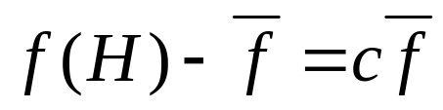
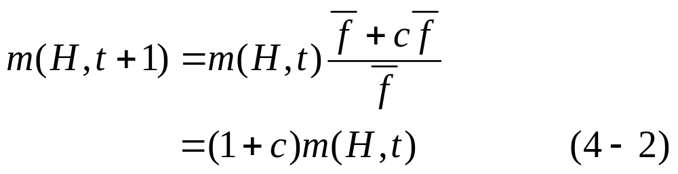
差分方程m(H,t+1)=m(H,t) 即是复制操作对模式H数量影响的定量描述。
为了进一步分析高于平均适配值的模式数量的增长，假设 (c是一个大于零的常数)，则式（4-1）可重写为
第二章 遗传算法

Slide 84
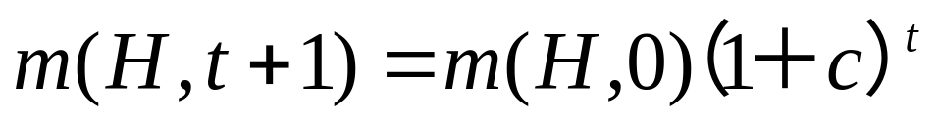
从原始种群开始（t＝0），并假定是一个稳定的值，则有
可见，对于高于平均适配值的模式的数量将呈指数形式增长（c>0）。
从对复制的分析可以看到，虽然复制过程成功地以并行方式控制着模式数量以指数形式增减，但由于复制只是将某些高适配值个体全盘复制，或是淘汰某些低适配值个体，而决不会产生新的模式结构，因而性能的改进是有限的。
第二章 遗传算法

Slide 85
交叉对模式的影响
  交叉过程是位串之间的有组织的而又是随机的信息交换。
  交叉操作对一个模式H的影响和模式的定义长度δ(H)有关。
    δ(H)越大，模式H被分裂的可能性就越大，因为交叉操作要随机选择出进行匹配的一对位串上的某一随机位置进行交叉。
    δ(H)越大， δ(H)的跨度就大，随机交叉点落入其中的可能性就越大，从而H的存活率就越低。
第二章 遗传算法

Slide 86
例如位串长度l ＝7，有如下的包含两个型式的位串A
A＝0 1 1 1 0 0 0
H₁=*1****0，δ(H₁)＝5
H₂=***10**，δ(H₂)＝1
  随机地产生的交叉位置在3和4之间：
A＝0 1 1 | 1 0 0 0
H₁=*1*|***0， P _{d}＝5/6
H₂=***1|0**， P _{d}＝1/6
第二章 遗传算法

Slide 87
模式H₁比模式 H₂更容易被破坏，即H₁将在交叉中被破坏。
显然被破坏的可能性正比于δ(H₁) 模式H₁定义长度δ(H₁)＝5，如果交叉点始终是随机地从l -1＝7-1=6个可能的位置选取，那么模式H₁被破坏的概率为
P_{d}＝δ(H₁)/(l -1)＝5/6
它的存活概率为
P_{s}＝1-P_{d}＝1/6
第二章 遗传算法

Slide 88
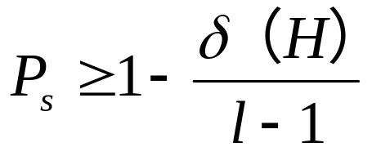
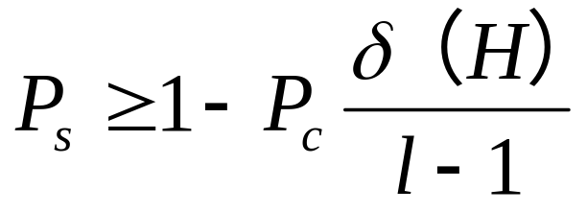
类似的，模式H₂的定义长度 δ(H₂)＝1，它被破坏的概率为P_{d}＝1/6，存活的概率为P_{s}＝1-P_{d}＝5/6。推广到一般情况，可以计算出任何模式的交叉存活概率的下限为
在上面的讨论中，我们均假设交叉的概率为1。若交叉的概率为P_{c}(即在选出进匹配池的一对位串上发生交叉操作的概率)，则存活率由下式表示：
第二章 遗传算法

Slide 89
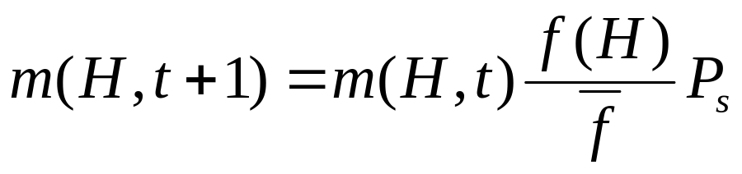
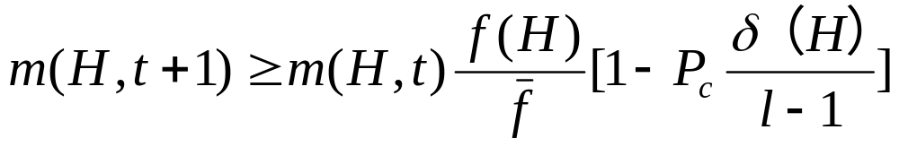


结合式（4-1），在复制、交叉操作之后，模式H 的数量为
即
因此，在复制和交叉的综合作用之下，模式H的数量变化取决于其平均适配值的高低(f (H)> 或f (H)< )和定义长度δ(H)的长短，f (H)越大，δ(H)越小，则H的数量就越多。
第二章 遗传算法

Slide 90
变异对模式的影响
  变异是对位串中的单个位置以概率P_{m}进行随机替换，因而它可能破坏特定的模式。
  一个模式H要存活，意味着它所有的确定位置都存活。因此，由于单个位置的基因值存活的概率为1- P_{m}(保持率)，而且由于每个变异的发生是统计独立的，因此，一个特定模式仅当它的O(H)个确定位置都存活时才存活，即（ 1- P_{m}）自乘O(H)次，从而得到经变异后，特定模式的存活率为
  (1- P_{m})^{O(H)}
第二章 遗传算法

Slide 91
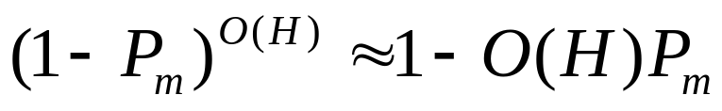
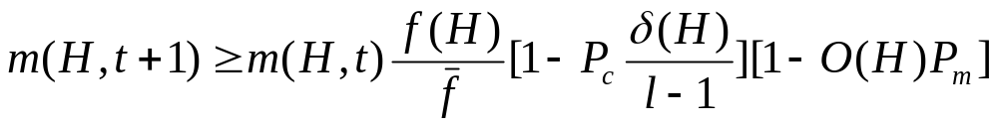
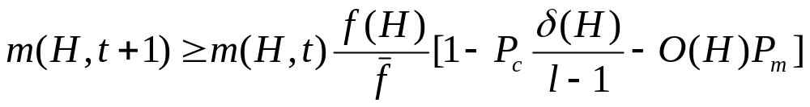
由于一般情况自下P_{m}«1，H的存活率可以表示为
综合考虑复制、交叉和变异操作的共同作用，则模式H在经历了复制、交叉、变异操作之后，在下一代中的数量可表示为
上式也可近似表示为
第二章 遗传算法

Slide 92
由上述分析可以得出结论：定义长度短的、确定位数少的、平均适配值高的模式数量将随着代数的增加呈指数增长。
这个结论称为模式理论(Schema Theory)或遗传算法的基本定理(The Fundamental of Genetic Algorithms)。
根据模式理论，随着遗传算法的一代一代地进行，那些定义长度短的、位数少的、高适配值的模式将越来越多，因而可期望最后得到的位串(即这些模式的组合)的性能越来越得到改善，并最终趋向全局的最优。
第二章 遗传算法

Slide 93
示例1
在第0代，有一个种群含有如表1所示的染色体和适应值，设变异概率为Pm=0.05，交叉概率为Pc=0.9，计算在第一代模式为****1的期望数，以及在第一代模式为1**0*的期望数。
表1 某种群的染色体和适应值
 | 染色体 |  |  |  |  | 适应值
1 | 1 | 0 | 0 | 0 | 1 | 20
2 | 1 | 1 | 1 | 0 | 0 | 10
3 | 0 | 0 | 0 | 1 | 1 | 5
4 | 0 | 1 | 1 | 1 | 0 | 15

Slide 94
解：
H1=****1；H2=1**0*
由模式定理：
1）m(H1,1)>=m(H1,0)*f(H1)/(f/n)*(1-Pc*δ(H1)/(L-1))*(1-Pm*O(H1))
=2*(20+5)/2/((20+10+5+15)/4)*(1-0.9*0/(5-1))*(1-0.05*1)
=2*1*0.95=1.99
2）m(H2,1)>=m(H2,0)*f(H2)/(f/n)*(1-Pc*δ(H2)/(L-1))*(1-Pm*O(H2) )
=2*(20+10)/2/12.5*(1-0.9*3/(5-1))*(1-0.05*2)
=2*15/12.5*0.325*0.9=0.702

Slide 95
4.2.2 遗传算法实现中的一些基本问题
在遗传算法的实现中，除了复制、交叉、变异基本操作外，还必须考虑目标函数到个体适配值的映射、适配值调整、编码原则和多参数编码映射方法等基本问题。
  目标函数值到适配值形式的映射；
  适配值调整；
  编码原则；
  多参数级联定点映射编码
第二章 遗传算法

Slide 96
目标函数值到适配值形式的映射；
  适配值是非负的，任何情况下总希望越大越好；而目标函数值有正，有负，甚至可能是复数值，并且目标函数和适配值之间的关系也是多种多样的。
    如求最大值对应点时，目标函数和适配值变化方向相同；
    求最小值对应点时，变化方向恰好相反；目标函数值越小的点，适配值越大。
  因此，存在目标函数值向适配值映射的问题
第二章 遗传算法

Slide 97
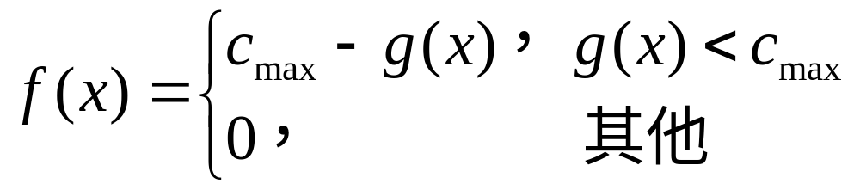
首先应保证映射后的适配值非负，其次目标函数的优化方向应对应于适配值的增大方向。
  对最小化问题，一般采用如下适配值函数
  f (x)和目标函数g(x)的映射关系：
  其中c_{max}可以是一个输入参数，或是理论上的最大值，或是到目前所有代(或最近的k代)之中见到的g(x)的最大值，此时c_{max}随着代数会有变化。
第二章 遗传算法

Slide 98
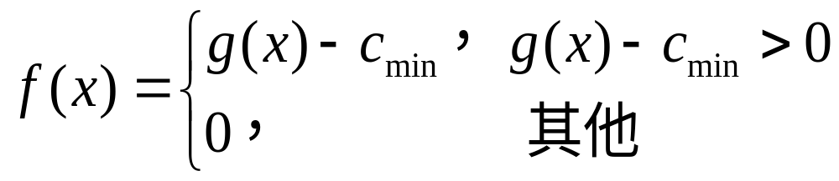
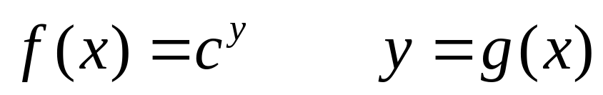
对最大问题，一般采用下述方法：
其中c_{min}既可以是输入值，也可以是当前最小或最近k代中最小值。
指数函数方法：
其中c一般取1.618或2(最大化)，0.618(最小化)。这样，既保证了f(x)≥0，又使f (x)的增大方向和优化方向一致。
第二章 遗传算法

Slide 99
适配值调整
  为了使遗传算法有效地工作，必须保证种群内位串地多样性和位串之间地竞争机制。
  将遗传算法地运行分为开始、中间和结束三个阶段:
  在开始阶段，若一个规模不太大的种群内有少数非凡的个体(适配值很高的位串)，按通常的选择方法(选择复制的概率 f _{i} /∑f _{i}，期望的复制数f _{i} / ¯ f _{i})，这些个体会被大量复制，在种群中占有大的比重，这样就会减少种群的多样性，导致过早收敛，从而可能丢失一些有意义的搜索点或最优点，而进入局部最优。
第二章 遗传算法

Slide 100
  在结束阶段，即使种群内保持了很大的多样性，但若所有或大多数个体都有很高的适配值从而种群平均适配值和最大适配值相差无几，那么平均适配值附近的个体和具有最高适配值的个体，被选中的机会相同，这样选择成了一个近乎随机的步骤，适配值的作用就会消失，从而搜索性能就得不到明显改进。
因此有必要对种群内各位串的适配值进行有效调
整，既不能相差太大，又不要拉开档次，强化位
串之间的竞争性。
第二章 遗传算法

Slide 101
适配值线性调整方法简介如下：
线性调整是一个有效的调整方法。设f 是原适配值， f ’是调整后的适配值，
f ’ =af +b (4-8)
系数a，b可以通过多种方法选取。
不过，我们要求无论在何种情况下， f ’_{avg}应与f _{avg}相等，即应满足的条件为
f ’_{avg} = f _{avg}
f ’_{max} = c_{min}· f _{avg} (4-9)
其中， c_{min}是最佳种群所要求的期望拷贝数，是一个经验值，对于一个不大的种群(n=50~100)来说，可在1.2~2的范围内取值。
第二章 遗传算法

Slide 102
正常条件下的线性调整方法如图4-4所示：
图4-4 正常条件下的线性调整法
第4章 遗传算法

Slide 103
编码原则
  遗传算法参数编码原则有两种：深层意义上的建筑块原则和最小字母表原则。而后者识一种应用广泛的使用原则。
  最小字母表原则则要求选择一个使问题得以自然表达的最小字母表进行编码。
第二章 遗传算法

Slide 104
在前面的讨论中，我们都是使用二进制字母表
{0, 1}进行编码，任何一个长度为l 的位串都包含在{0, 1}^{l} 中。
根据遗传算法的模式理论，遗传算法能有效工作的根本原因，在于其能有效地处理种群中的大量模式，尤其使那些定义长度短、确定位数少、适配值高的模式(即建筑快)。
因此，编码应使确定规模的种群中包含尽可能多的模式。
第二章 遗传算法

Slide 105
表4-5中给出了一个参数的二进制编码和非二进制编码的对比情况，即将[0, 31]上的二进制整数一一
对应地映射到一
个有32个字母的
二进制 | 非二进制
0 0 0 0 0 | A
0 0 0 0 1 | B
…… | ……
1 1 0 0 1 | Z
1 1 0 1 0 | 1
1 1 0 1 1 | 2
…… | ……
1 1 1 1 1 | 6
字母表中，这个字母表包含26各英文字母(A~Z)和6个数字(1~6)。
第二章 遗传算法

Slide 106
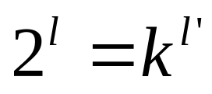
在二进制编码中，通过代码表中小部分关键代码可以找到重要地相似性，而在非二进制编码中，只能看到单一的字母表，看不出代码中的相似性。
为了进一步了解二进制编码的数学意义，假设有一个非二进制的包含k个字母编码的字母表V’即二进制编码的字母表V，即
V’={a1, a2, …ak}
V ={0, 1}
为了表达同样多的点数，在各自的空间中，两种编码的长度分别为l’和l，即有
第二章 遗传算法

Slide 107
此时，在二进制编码中包含的模式数(单个位串)为3^{l}。在非二进制编码中，单个位串包含的模式数为(k+1)^{l ’}。
可以证明，当k>2时， 3^{l} > (k+1)^{l ’}
下面举一个例子：
取 V’={0, 1, 2, 3}，则l=6时，l’＝3，
有 3^{l} =3⁶=729(二进制编码的模式数)
而 (k+1)^{l ’}=(4+1)^{l ’}=5³=125(非二进制编码的模式数)
可见，二进制编码方案能取得最大的模式数.
第二章 遗传算法

Slide 108
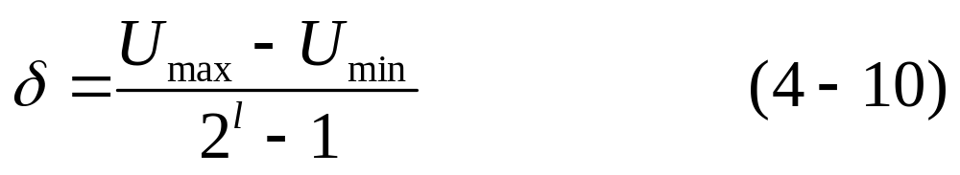
  对于具有多个实数参数的函数优化问题，一个实用的多参数编码方案是：多参数级联定点映射编码方法。
  前面我们已经考虑过无符号定点整数的编码，x∈[0, 2^{l}]。如果我们要求在参数空间编码，一种改造这一区间的方法是将解码后的无符号这个整数[0, 2^{l}]线性映射到特定区间[U_{min}, U_{max}]上。这样，我们可以仔细控制一些决定性变量的变化范围和精度，这一映射代码的精度可以写成：
第二章 遗传算法

Slide 109
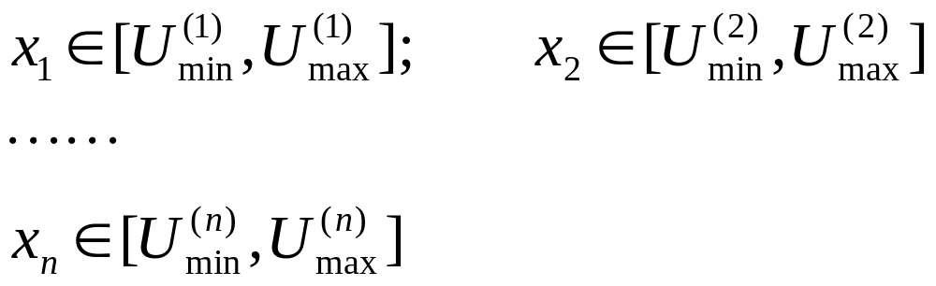
多参数级联定点映射编码
假设有n个参数需要编码：
采用二进制编码，先对各参数分别编码：
第二章 遗传算法

Slide 110
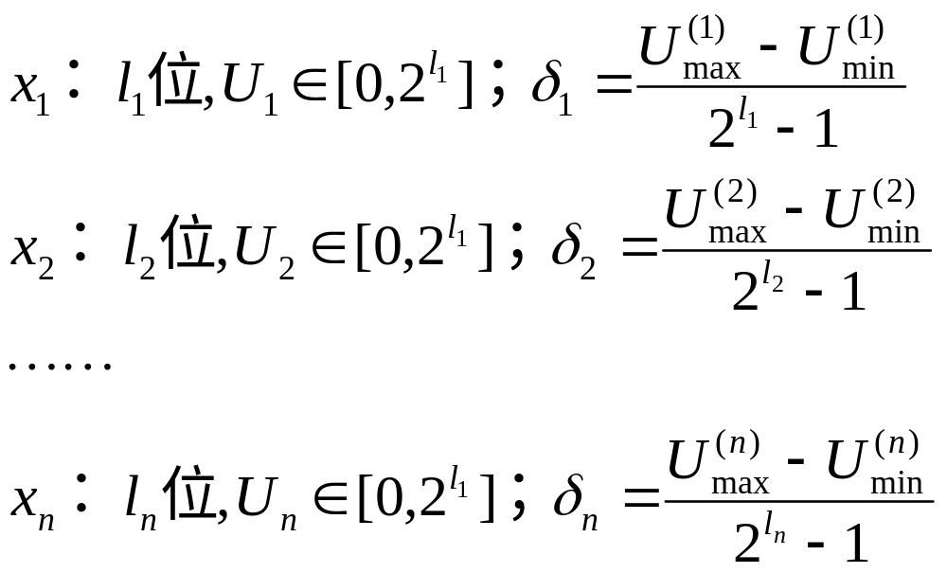
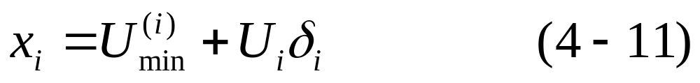
建立映射
第二章 遗传算法

Slide 111
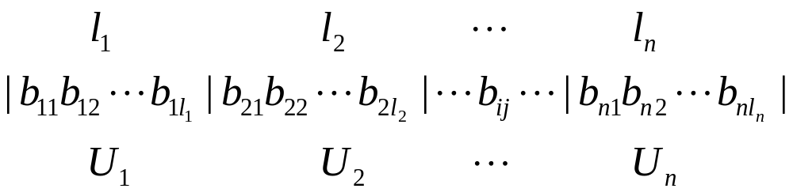
级联各参数编码成为一个整体，即为
其中，b_{ij}∈[0, 1]。
第二章 遗传算法

Slide 112
图2-7是一种多参数交叉编码方法。
x₁
x₂
局部编码
位串
局部编码
x₃
x₄
第二章 遗传算法

Slide 113
基于遗传算法的系统辨识
1. 离散系统的表达形式
2. 辨识的一般流程
3. 离线辨识与在线辨识

Slide 114
PID控制原理与数字实现
PID控制是迄今为止最通用的控制方法。PID调节器及其改进型是在工业过程控制中最常见的控制器。至今在全世界过程控制中用的84%仍是纯PID调节器，若改进型包含在内则超过90%。
我们今天所熟知的PID控制器产生并发展于1915~1940年期间。尽管自1940年以来，许多先进控制方法不断推出，但PID控制器以其结构简单，对模型误差具有鲁棒性及易于操作等优点，仍被广泛应用于冶金、化工、电力、轻工和机械等工业过程控制中。

Slide 115
PID控制的优点
原理简单，使用方便。
适应性强，可以广泛应用于化工、热工、冶金、炼油以及造纸、建材等各种生产部门。
鲁棒性强，即其控制品质对被控对象特性的变化不大敏感。

Slide 116
控制系统框图
扰动
偏差值
操作值
给定值
控
制
器
执
行
器
被控量
调节阀
受控
对象
+
-
反馈值
测量、变送元件

Slide 117
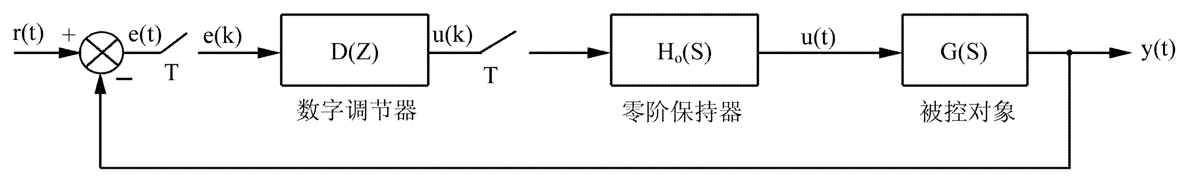
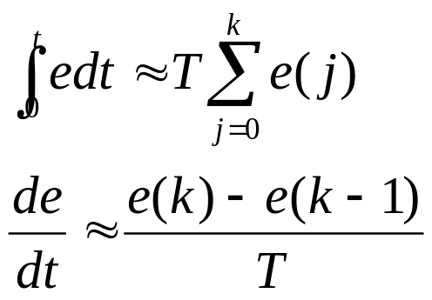
PID算法的离散化
为了实现微机控制生产过程变量，必须将模拟PID算式离散化，变为数字PID算式。

Slide 118
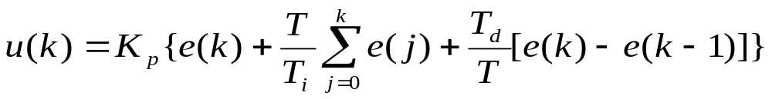
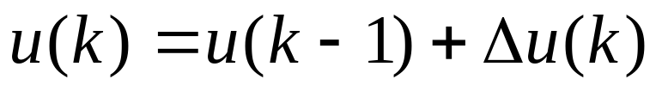
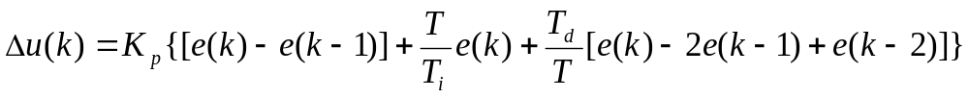
位置式与增量式PID算法
位置型PID算法：
利用增量型PID控制算法，可得到位置型PID控制算法的递推形式，即

Slide 119
PID作用规律总结
比例作用
  Kp减小，系统振荡增强，稳定性下降
  Kp增大，系统静差减小，但不能消除静差
  Kp无延时环节，快速性好，响应快
积分作用
  Ti减小，积分作用增强，可消除静差
  Ti增大，系统振荡增强，稳定性下降
  有延时环节，快速性下降
微分作用
  Td减小，系统振荡减弱，稳定性增强
  Td增大，调节时间减小，快速性增强
  不能消除系统静差

Slide 120
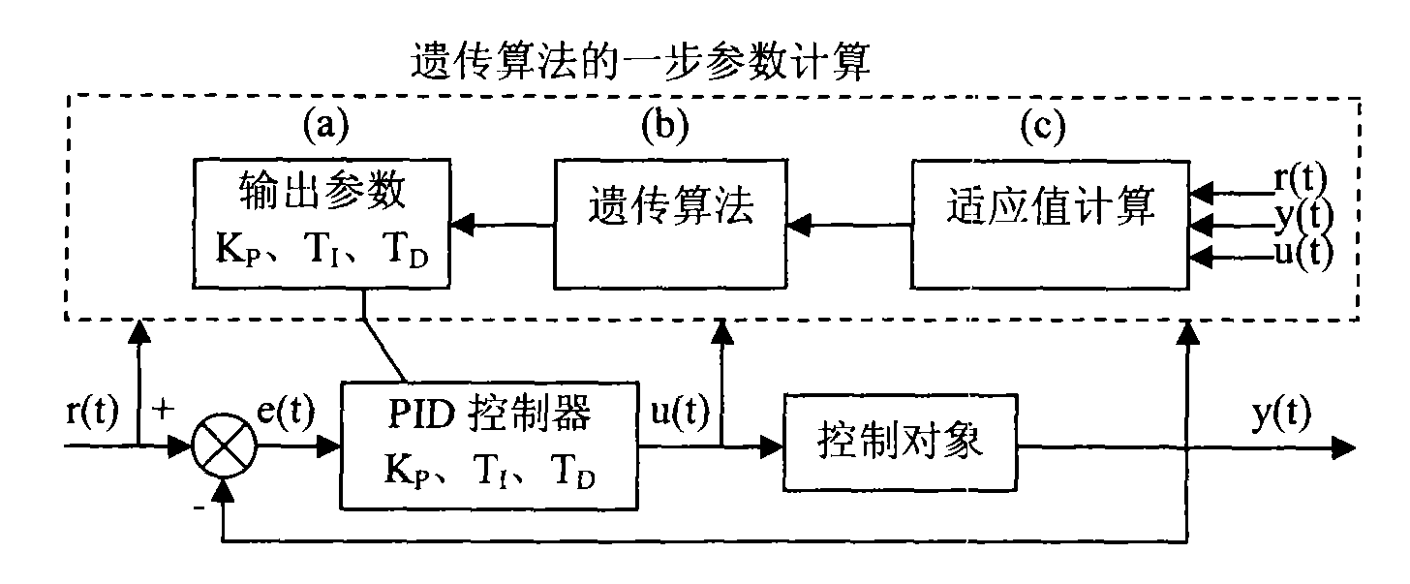
基于遗传算法的控制器参数优化
采用遗传算法进行PID参数整定：

Slide 121
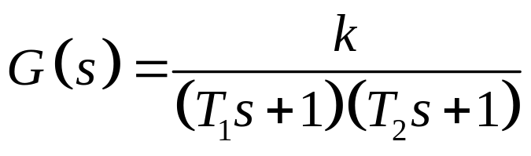
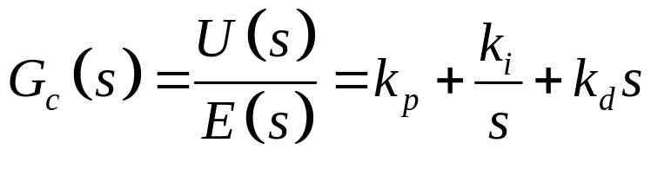
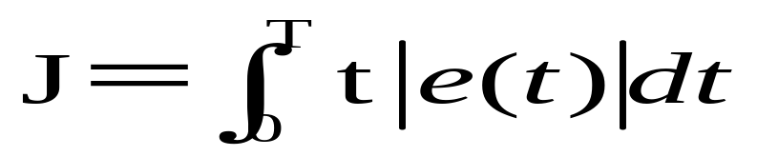
对工业过程对象
设T1＝50，T2＝100，k=5
试采用遗传算法优化PID控制器
性能指标取ITAE，用Matlab仿真

Slide 122
基于遗传算法的伺服系统静态摩擦参数辨识
摩擦分为静摩擦和动摩擦，它们之间的区别就是看两个物体之间的接触面有没有相对位移，分为三种情况：如果没有相对位移，也没有位移的趋势，则是没有摩擦力；如果没有相对位移，但是有位移的趋势，则为静摩擦力；如果有相对位移，则为动摩擦。
摩擦现象是一种复杂的、非线性的、具有不确定性的自然现象。在高精度、超低速伺服系统中，由于非线性摩擦环节的存在，使系统的动态及静态性能受到很大程度的影响，主要表现为低速时出现爬行现象，稳态时有较大的静差或出现极限环振荡。克服这一问题的有效方法是进行摩擦辨识，从而进行有效的补偿。

Slide 123




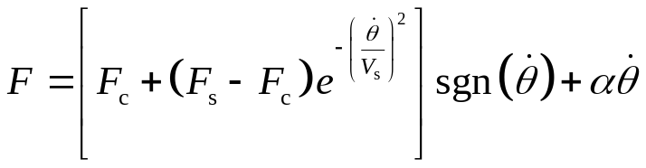





10.7.1 伺服系统的静态摩擦模型
基于SISO的伺服系统可描述为
其中 为转动惯量， 为转角， 为控制输入力矩，F为摩擦力矩。
许多伺服系统在低速情况下存在静摩擦现象。静摩擦力矩与转速之间的稳态对应关系为：
其中 、 、 、 为静态摩擦参数， 为库仑摩擦， 为静摩擦， 为粘性摩擦系数， 为切换速度。

Slide 124











伺服系统在正反转动速度方向运行时，其静态摩擦力矩的静态参数通常为不同的值。当 时，静态参数的值为 、 、 、 ；当
，静态参数的值为 、 、 、 ，表示如下：
由上式所确定的转速-摩擦力矩曲线称为Stribeck曲线。对于摩擦模型中的静态参数，通过恒速跟踪实验可以得到Stribeck曲线，再由Stribeck曲线，采用遗传算法可辨识出静态参数。

Slide 125





恒速跟踪实验为在线条件下运行，工程上很容易实现，而遗传算法是在离线情况下运行，因而本方法具有较强的实际工程价值。
静摩擦模型Stribeck曲线的获取
在静态摩擦条件下， ，由式可知， 。由于u可测得，采用一组恒速跟踪，可获得一组相应的控制输入信号和静态摩擦力矩，从而获得Stribeck曲线。
具体方法为：取闭环系统的一组恒定转速序列 作为速度指令信号，通过采用PD控制律，实现被控对象精确的速度跟踪，得到相应的控制力矩序列 ，从而获得一组相应的静态摩擦力矩序列。
PD控制律为：

Slide 126

图10-11 目标函数值变化曲线局部放大图

Slide 127



辨识结果
真实值 | 0.15 | 0.60 | 0.02 | 0.05 | 0.20 | 0.70 | 0.03 | 0.05
辨识值 | 0.150 | 0.634 | 0.019 | 0.049 | 0.200 | 0.73 | 0.0295 | 0.0506

Slide 128

图10-12 辨识Stribeck曲线与实际Stribeck曲线

Slide 129

图10-13 未加补偿的PD控制位置跟踪

Slide 130

图10-14 基于摩擦补偿的PD控制位置跟踪

Slide 131

基于遗传算法的TSP问题优化
遗传算法由于其全局搜索的特点，在解决TSP问题中有明显的优势
1、TSP问题的编码
设 是由城市i和城市j之间的距离组成的距离矩阵，旅行商问题就是求出一条通过所有城市且每个城市只通过一次的具有最短距离的回路。

Slide 132
在旅行商问题的各种求解方法中，描述旅行路线的方法主要有如下两种：（1）巡回旅行路线经过的连接两个城市的路线的顺序排列；（2）巡回旅行路线所经过的各个城市的顺序排列。大多数求解旅行商问题的遗传算法是以后者为描述方法的，它们大多采用所遍历城市的顺序来表示各个个体的编码串，其等位基因为N个整数值或N个记号。
以城市的遍历次序作为遗传算法的编码，目标函数取路径长度。在群体初始化、交叉操作和变异操作中考虑TSP问题的合法性约束条件（即对所有的城市做到不重不漏）。

Slide 133
2 、TSP问题的遗传算法设计
采用遗传算法进行路径优化，分为以下几步：
第一步：参数编码和初始群体设定
一般来说遗传算法对解空间的编码大多采用二进制编码形式，但对于TSP一类排序问题，采用对访问城市序列进行排列组合的方法编码，即某个巡回路径的染色体个体是该巡回路径的城市序列。
针对TSP问题，编码规则通常是N取进制编码，即每个基因仅从1到N的整数里面取一个值，每个个体的长度为N，N为城市总数。定义一个s行t列的pop矩阵来表示群体，t为城市个数N+1，即N+1，s为样本中个体数目。针对30个城市的TSP问题，t取值31，

Slide 134
即矩阵每一行的前30个元素表示经过的城市编号，最后一个元素表示经过这些城市要走的距离。
参数编码和初始群体设定程序为：
pop=zeros(s,t);
for i=1:s
pop(i,1:t-1)=randperm(t-1);
end
第二步：计算路径长度的函数设计
在TSP的求解中，用距离的总和作为适应度函数，来衡量求解结果是否最优。将POP矩阵中每一行表示经过的距离的最后一个元素作为路径长度。

Slide 135



两个城市m和n间的距离为：
通过样本的路径长度可以得到目标函数和自适应度函数。根据t的定义，两两城市组合数共有t-2组，则目标函数为：
自适应度函数取目标函数的倒数，即：

Slide 136

3、计算选择算子
选择就是从群体中选择优胜个体、淘汰劣质个体的操作，它是建立在群体中个体适应度评估基础上。仿真中采用最优保存方法，即将群体中适应度最大的c个个体直接替换适应度最小的c个个体。
4、计算交叉算子
交叉算子在遗传算法中起着核心的作用，它是指将个体进行两两配对，并以交叉概率将配对的父代个体加以替换重组而生成新个体的操作。仿真中，取 。
有序交叉法实现的步骤是:

Slide 137
有序交叉法实现的步骤是:
步骤 1： 随机选取两个交叉点crosspoint(1)和crosspoint(2)；
步骤 2： 两后代先分别按对应位置复制双亲X1和X2匹配段中的两个子串
A1和B1；
步骤 3： 在对应位置交换双亲匹配段以外的城市，如果交换后，后代X1
中的某一城市a与子串中A1的城市重复，则将该城市取代子串
B1与A1中的城市a具有相同位置的新城市，直到与子串A1中的
城市均不重复为止，对后代X2也采用同样方法：

Slide 138

有序交叉算子
从图可知，有序交叉算子能够有效地继承双亲的部分基因成分，达到了进化过程中的遗传功能，使该算法并不是盲目搜索，而是趋向于使群体具有更多的优良基因，最后实现寻优的目的。

Slide 139



5、计算变异算子
变异操作是以变异概率 对群体中个体串某些基因位上的基因值作变动，若变异后子代的适应度值更加优异，则保留子代染色体，否则，仍保留父代染色体。仿真中，取 。
这里采用倒置变异法：假设当前个体X为(1 3 7 4 8 0 5 9 6 2 )，如果当前随机概率值< ，则随机选择来自同一个体的两个点mutatepoint(1)和mutatepoint(2)，然后倒置该两个点的中间部分，产生新的个体。
例如，假设随机选择个体X的两个点“7”和“9”，则倒置该两个点的中间部分，即将“4805”变为“5084”，产生新的个体X为(1 3 7 5 0 8 4 9 6 2)。

Slide 140


Slide 141
本章小结
1. 遗传算法的基本原理
选择（selection）,复制(reproduction），
交叉(crossover)，变异(mutation)
2. 模式定理
3. 遗传算法的应用

